Slide 1
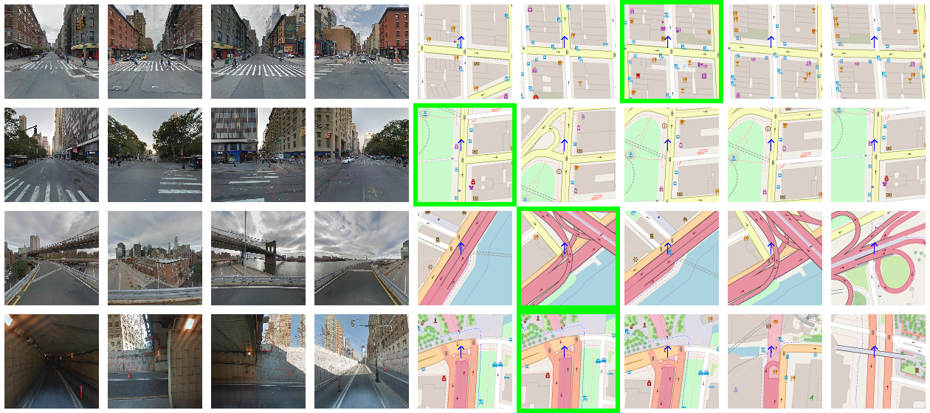
Query Images
Retrieved Maps
Front
Left
Right
Back
Top 1
Top 2
Top 3
Top 4
Top 5
(a)
(b)
(c)
(d)

